Slide 2
Методичне об’єднання
вихователів дошкільних навчальних закладів
Пирятинського району
2016- 2017 н.р.

Slide 3
Рада методичного об’єднання
Методист райметодкабінету з дошкільного виховання–
Зібніцька Л.І.
Керівник районного методичного об’єднання вихователів дошкільних навчальних закладів – Михайловська С.П.
Заступник керівника районного методичного вихователів дошкільних навчальних закладів – Лисюк О.С.
Секретар районного методичного об’єднання вихователів дошкільних навчальних закладів – Чайка С.Ю.
Керівники творчих груп:
Лисюк О.С. “Здоров’язберігаючі технології в дошкіллі”
Самойлик І.І. “Психолого-педагогічний супровід дітей
від 0 до 3 років ”
Журба Н.М. “Розвиток навиків читання у дітей дошкільного віку”

Slide 4
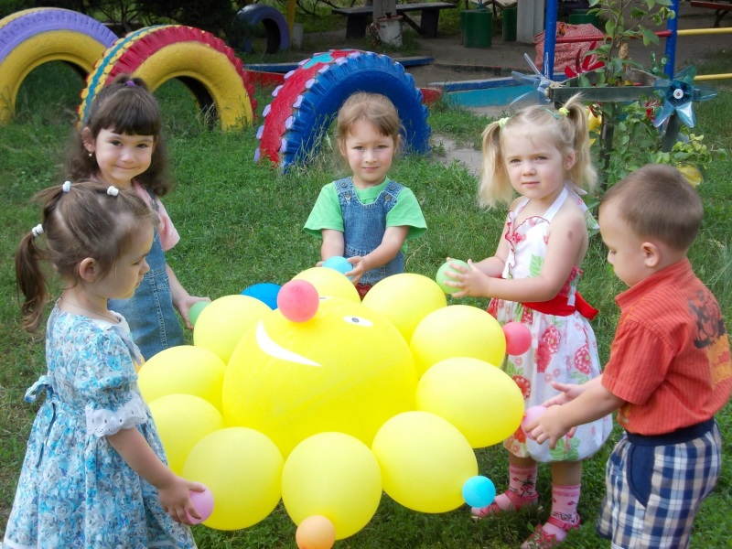
Проблема, над якою працюємо: «Створення умов для максимального розвитку особистості дитини дошкільного віку відповідно до її потенційних можливостей»

Slide 5
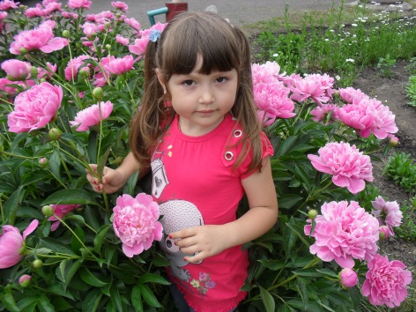
Напрямки роботи
Створення оптимальних умов для здобуття дітьми дошкільної освіти
Розвиток особистості дитини дошкільного віку
Професійна компетентність педагога
Підвищення якості дошкільної освіти
Модернізація змісту дошкільної освіти
Створення умов для впровадження варіативних форм здобуття дошкільної освіти

Slide 6
Основні форми реалізації проблеми
Ділові ігри
Робота творчих групи
Педагогічні ради
Семінари-практикуми,
теоретичні семінари
Прес-конференції
Методичний десант
Майстер-класи
Круглі столи

Slide 7
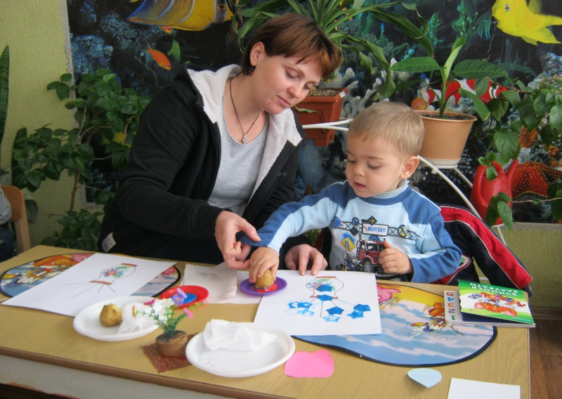
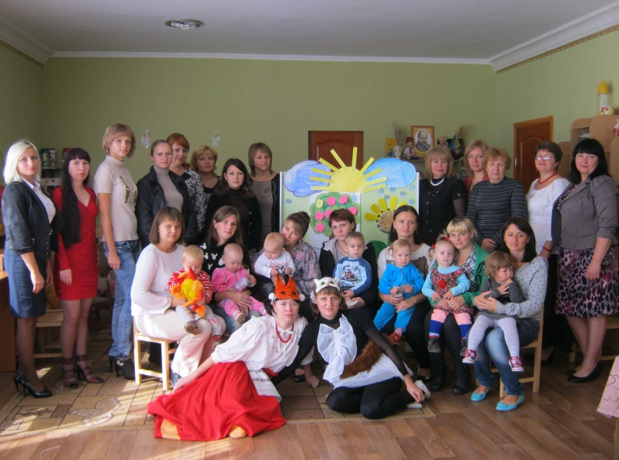
Психолого-педагогічний супровід дітей від О до З років
Відділ освіти Пирятинської райдержадміністрації Районний методичний кабінет
Районна програма
психолого - педагогічного супроводу дітей від 0 до 3 років
"Співзвучність люблячих сердець"

Slide 8
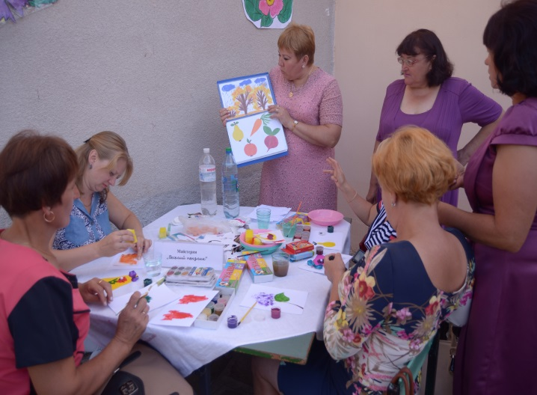
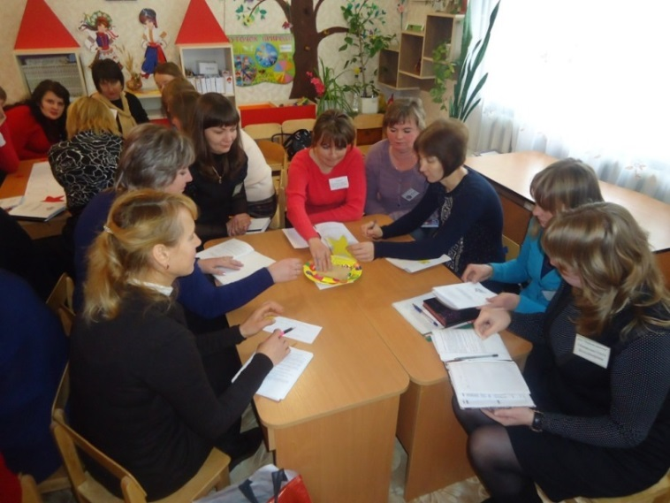
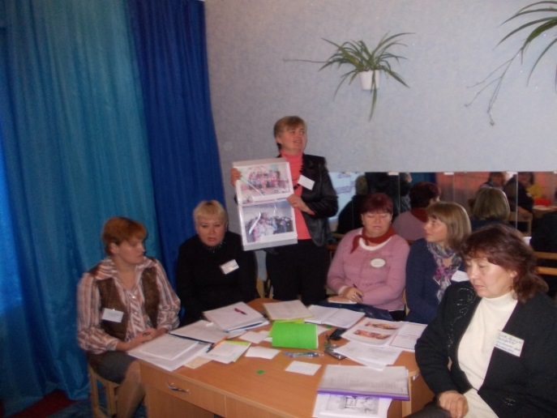
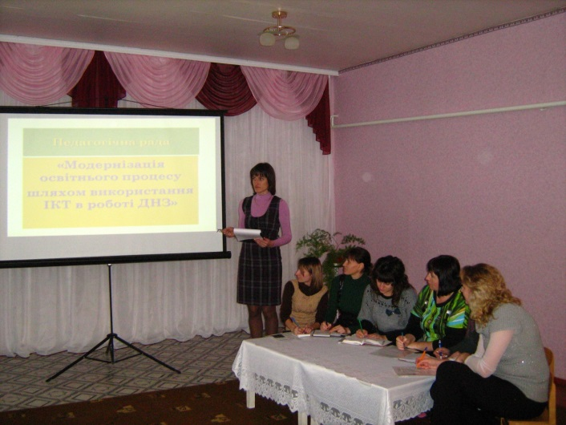
Творчі групи
Психолого-педагоігчний супровід дітей
від 0 до 3 років
Здоров`язберігаючі технології
“Розвиток навиків читання у дітей дошкільного віку ”

Slide 9
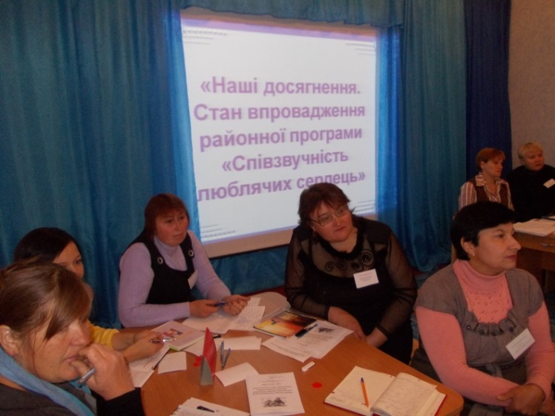
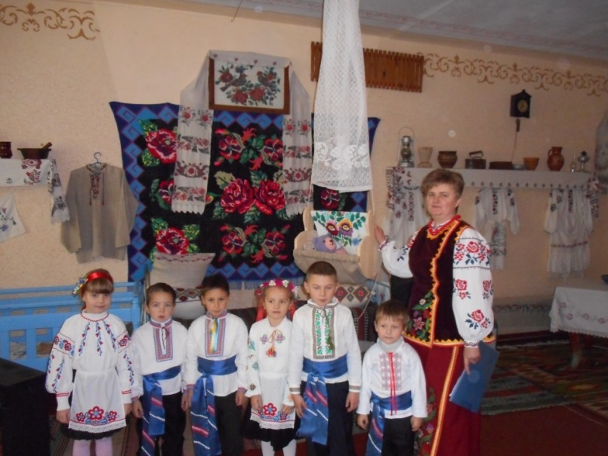
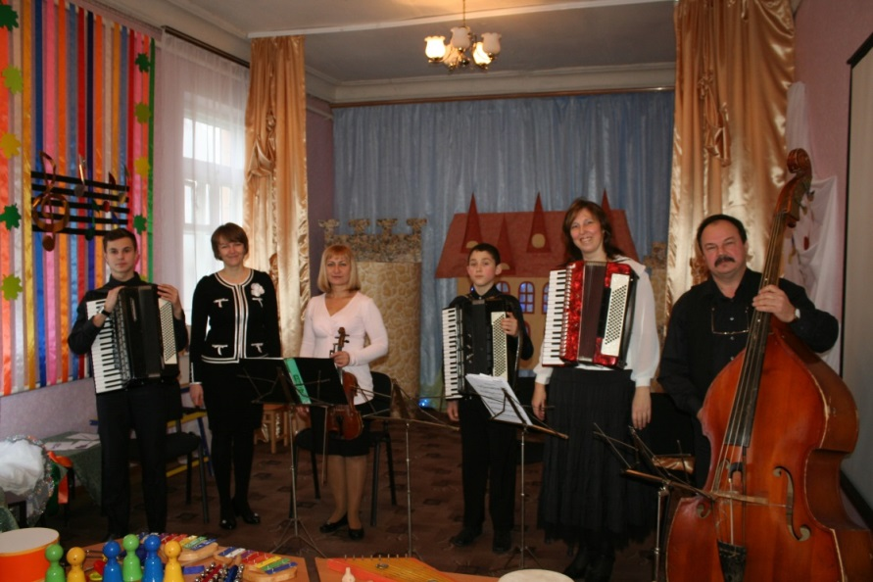
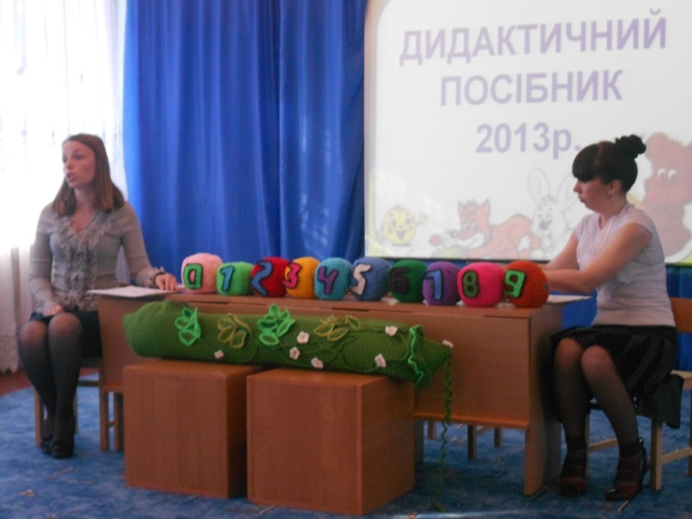
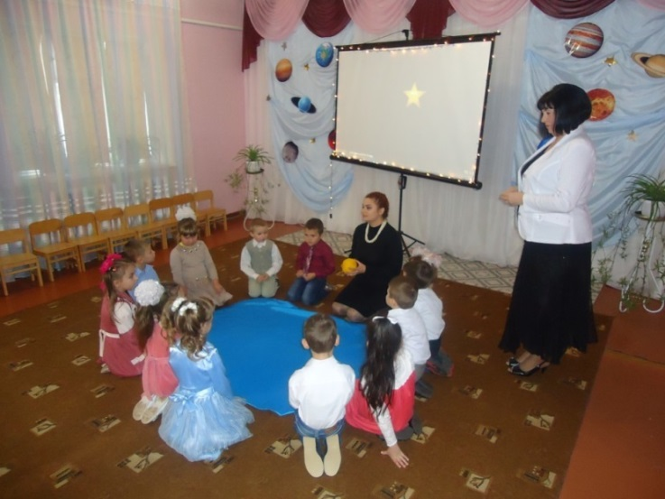
КАЛЕЙДОСКОП ЗАХОДІВ

Slide 10
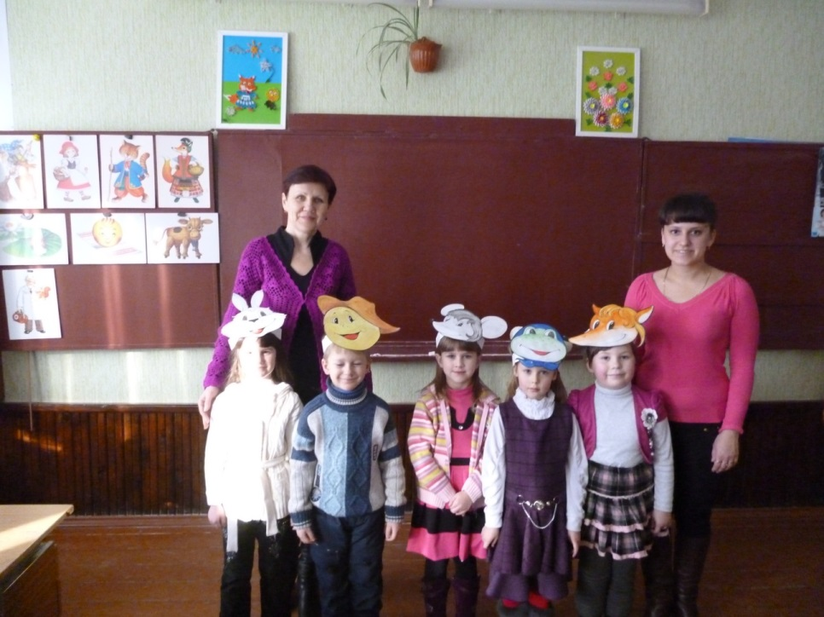
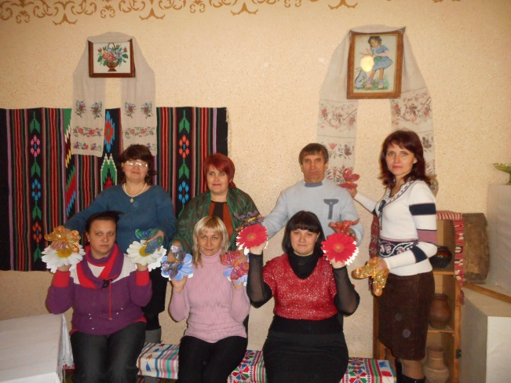
Наступність дошкільної та початкової освіти
Школа не повинна вносити різкого перелому в життя дітей. Нехай, ставши учнем, дитина продовжує робити те, що робила вчора. Нехай нове з'являється у її житті поступово і не приголомшує лавиною вражень”
В.О.Сухомлинський

Slide 11
Завдання спільної роботи ДНЗ та початкової школи
Ознайомлення з індивідуальними психологічними, фізичними, особистісними особливостями дітей
Визначення загальних і специфічних цілей освіти на кожному зі ступенів (дошкілля, початкова школа) у відповідності з Державними стандартами
Удосконалення форм організації та методів навчання як у ДНЗ, так і в початковій школі
Робота з батьками старших дошкільників щодо підготовки дітей до школи за участю вихователів старших груп та вчителів початкових класів.

